Slide 1
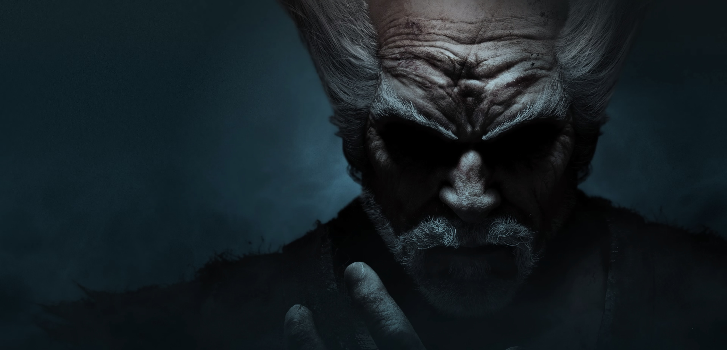
하제인의 게임
한대헌

Slide 2
원래는 공대장 이야기를 하려고 했으나….

Slide 3
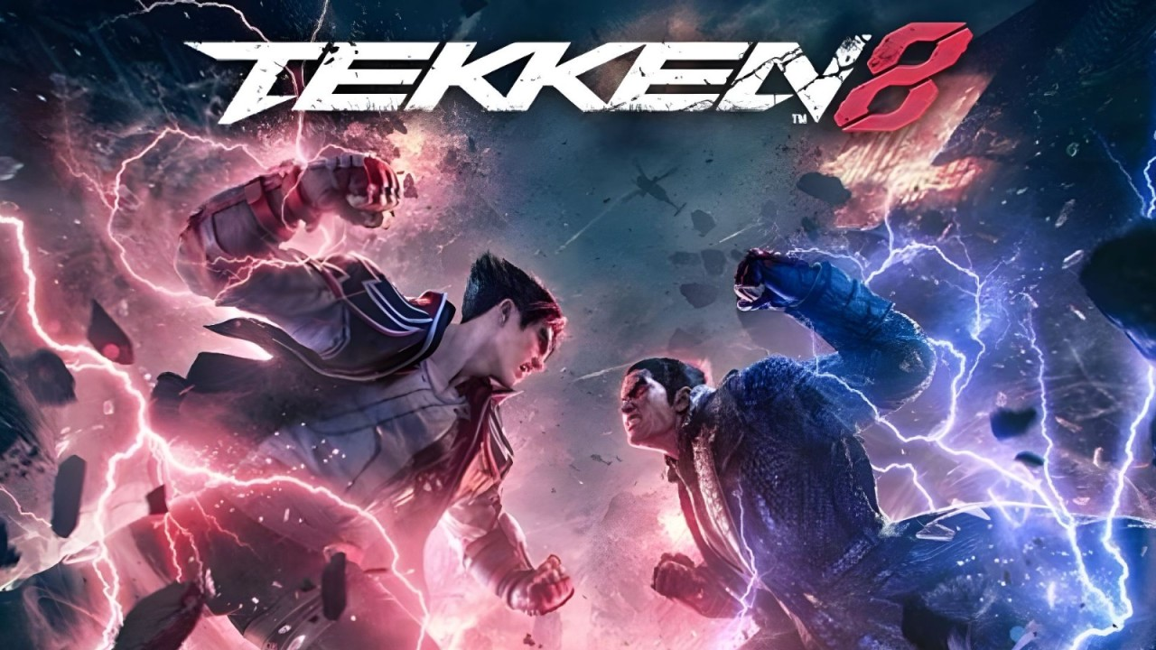

Slide 4
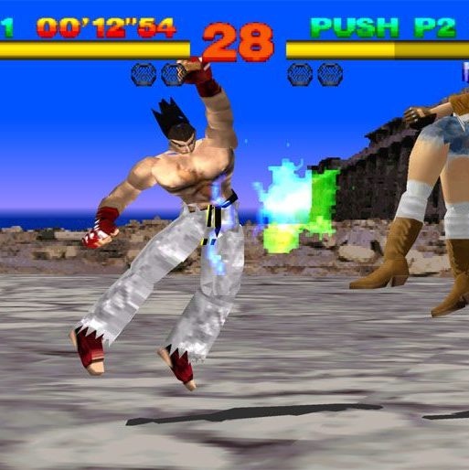
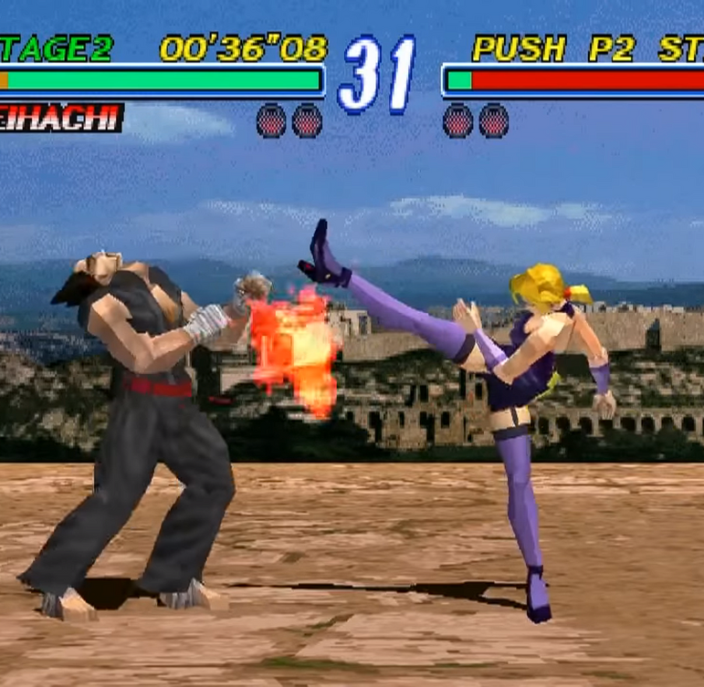
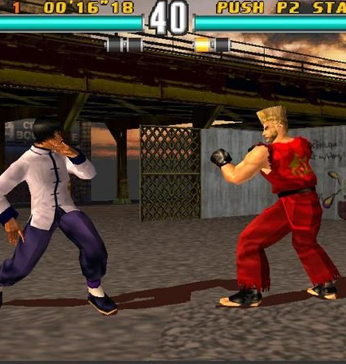
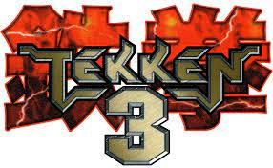

Slide 5
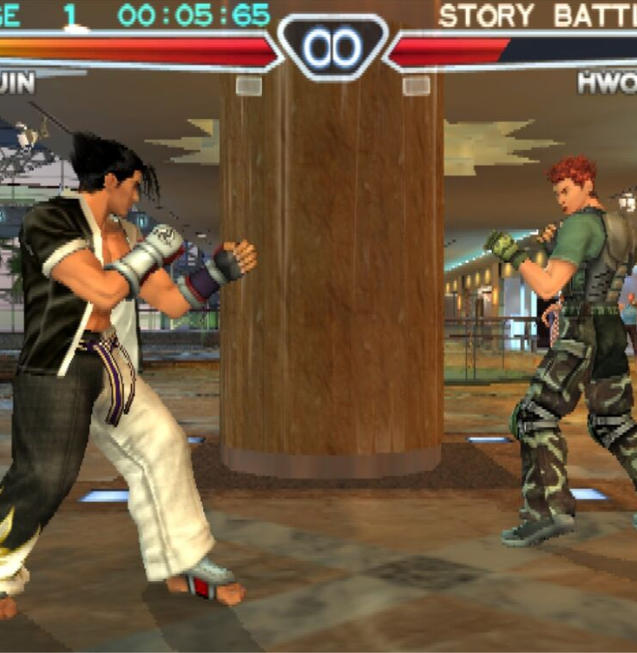
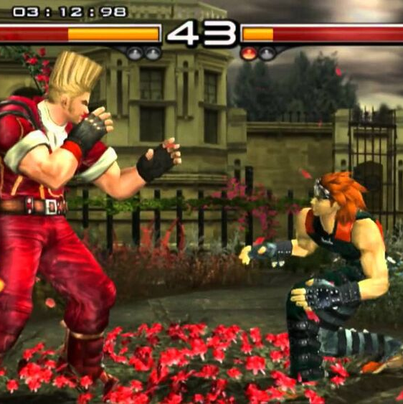
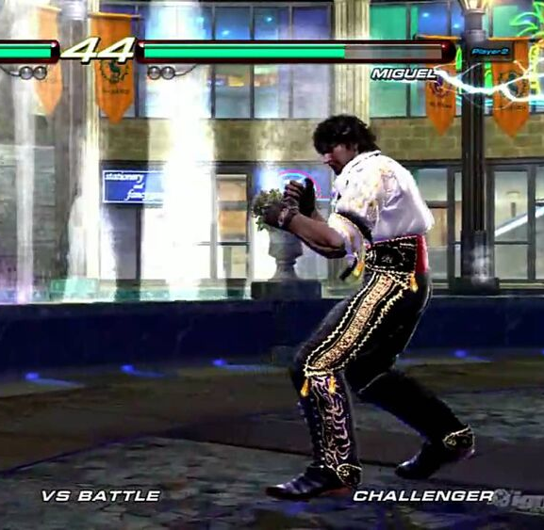

Slide 6
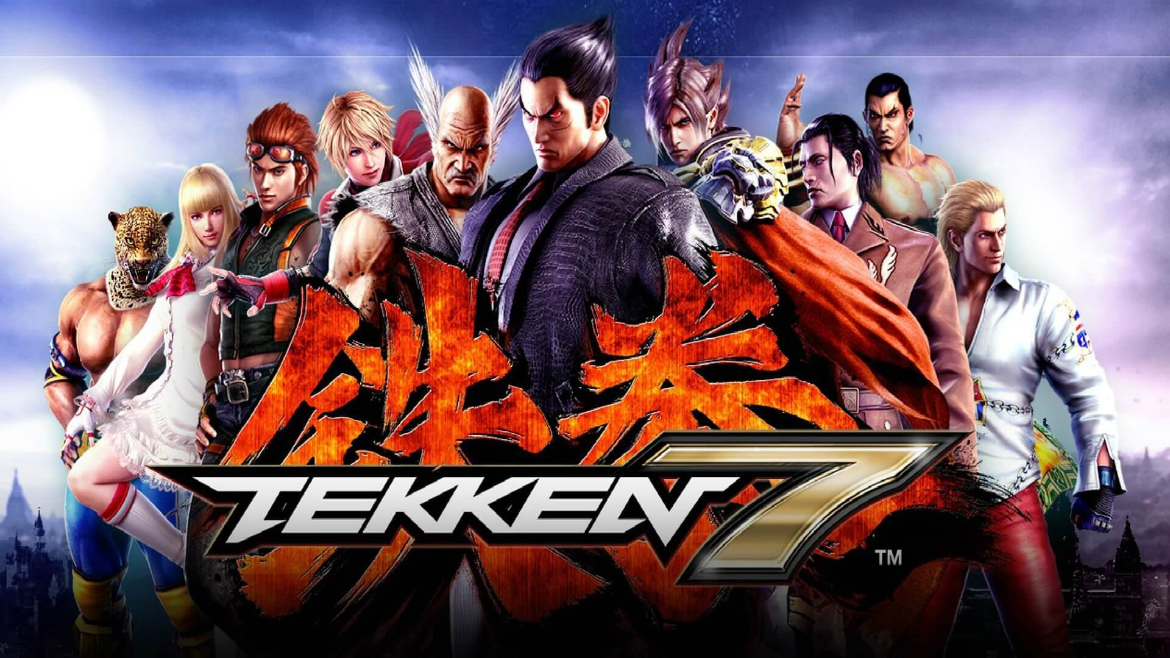

Slide 7
고인물 게임?
Notes:
https://www.youtube.com/watch?v=EY21pu_Co9Y

Slide 8
Easy to Start / Hard to Master
Notes:
https://youtu.be/dNX0A07l2wI?si=63r1MxW65HcbDJRz&t=7

Slide 9
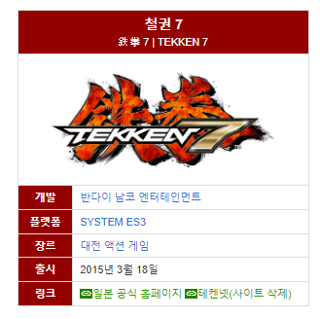
문제는…
벌써 9년 차….
Easy Start 한 사람들 다 위로 올라감.
+ 튜토리얼이 부실함

Slide 10
그래서 나오는 이야기가…?
Notes:
https://youtu.be/dNX0A07l2wI?si=63r1MxW65HcbDJRz&t=7

Slide 11
결론
고인물 겜 -> O
게임 기본 구성이 시작하기 어려움 -> X
(그러나 옆에서 알려주는 사람이 필요)

Slide 12
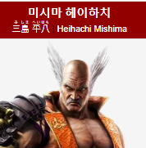
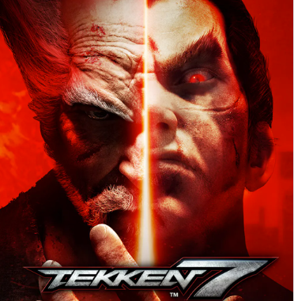
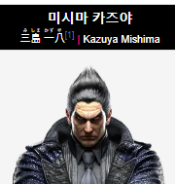
스토리는?
아빠 vs 아들
아들 vs 손주
내용은 슈퍼 막장 콩가루 집안 이야기
대신 스토리 연출은 좋은 편

Slide 13
이런 게임을 왜 하는지?
피지컬보다는 뇌지컬과 멘탈이 중요한 게임.
하나씩 못한 점을 고치면서 성장하는게 느껴지는 게임
성장 아니더라도 비슷한 실력끼리 치고박는 손맛이 있음
그리고 무엇보다 선배를 때릴 수 있…..

Slide 14
